Slide 1
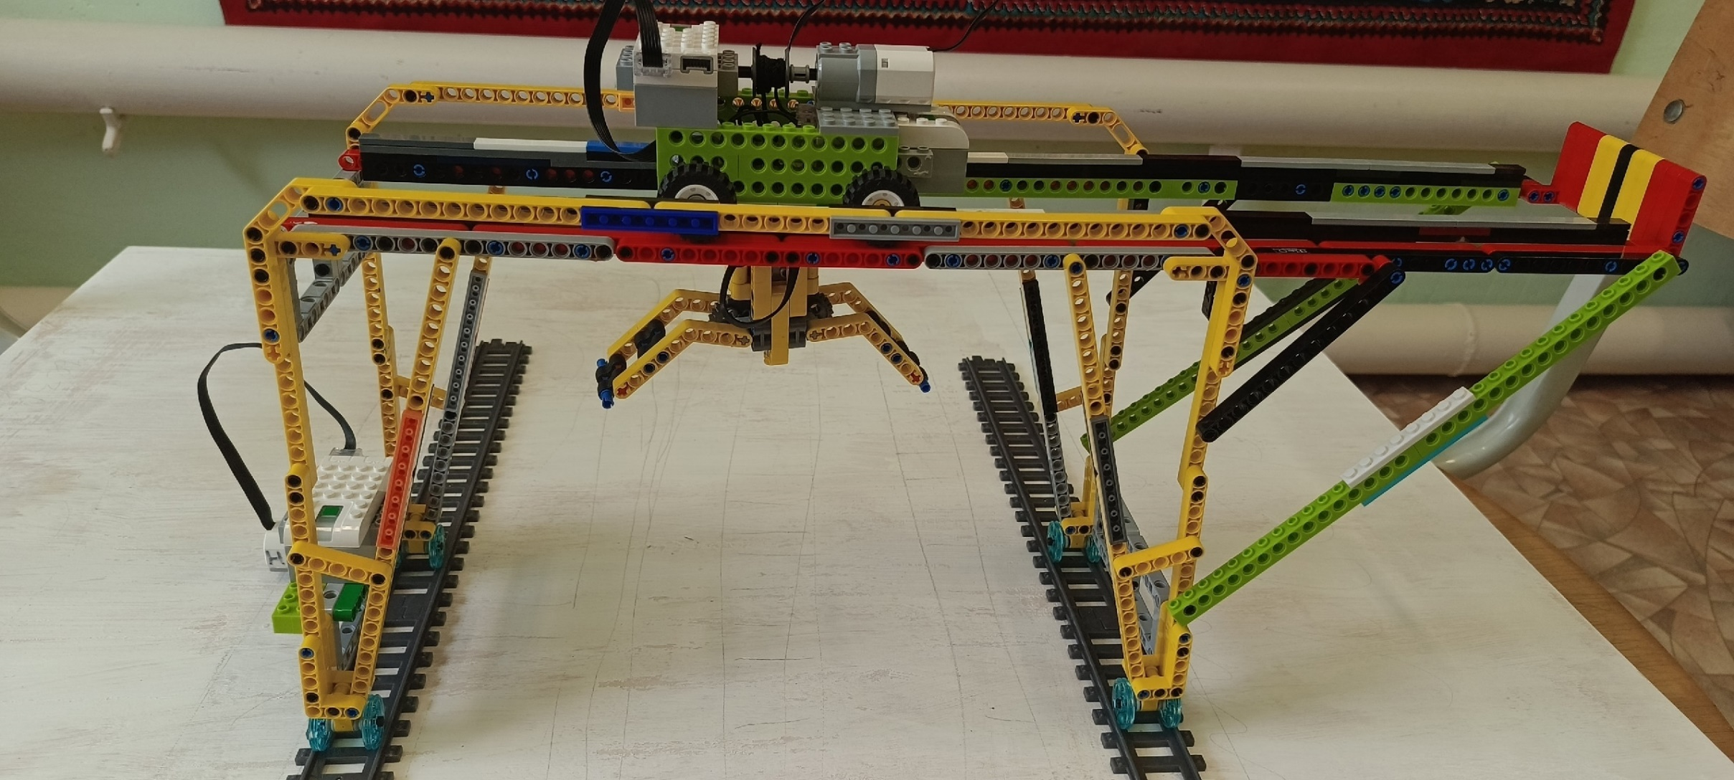
МОСТОВОЙ КРАН ДЛЯ МАКЕТА ПОРТА
Придумали и собрали:
Берсенёв Денис и Рубцов Артём

Slide 2
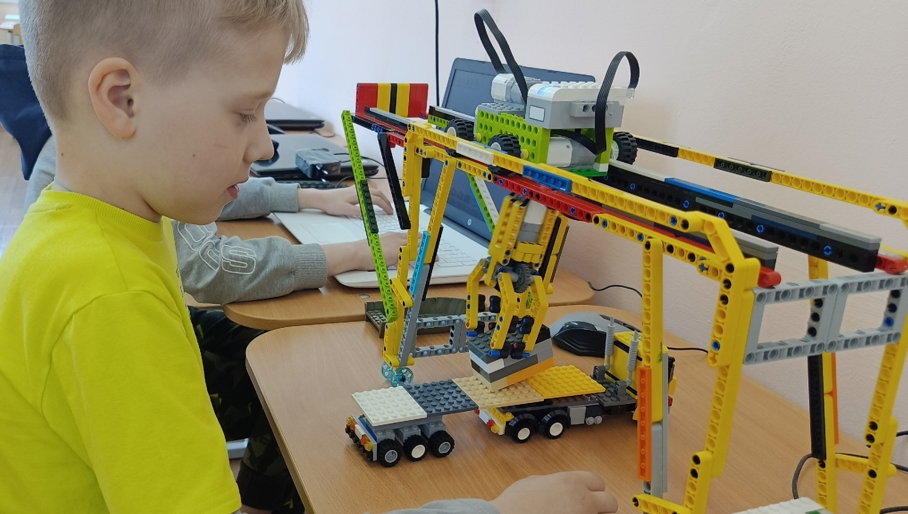
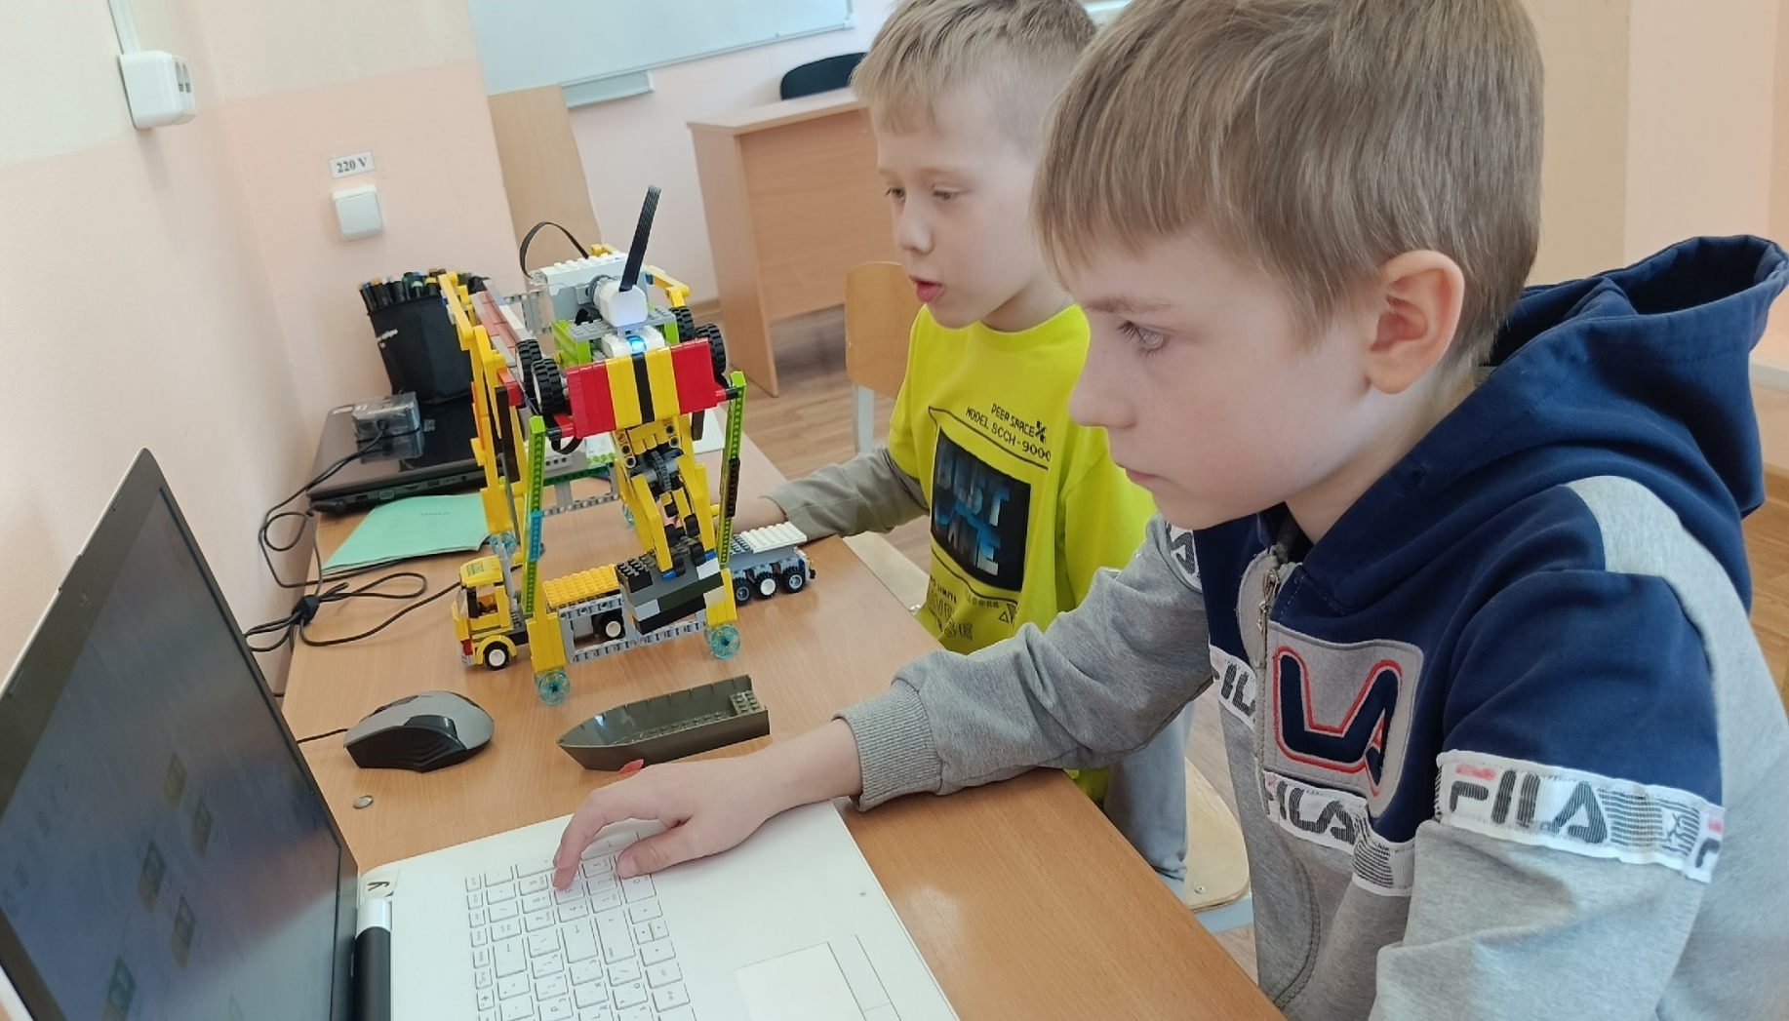
Артём руководит процессом, координируя действия робота
Денис управляет роботом за компьютером

Slide 3
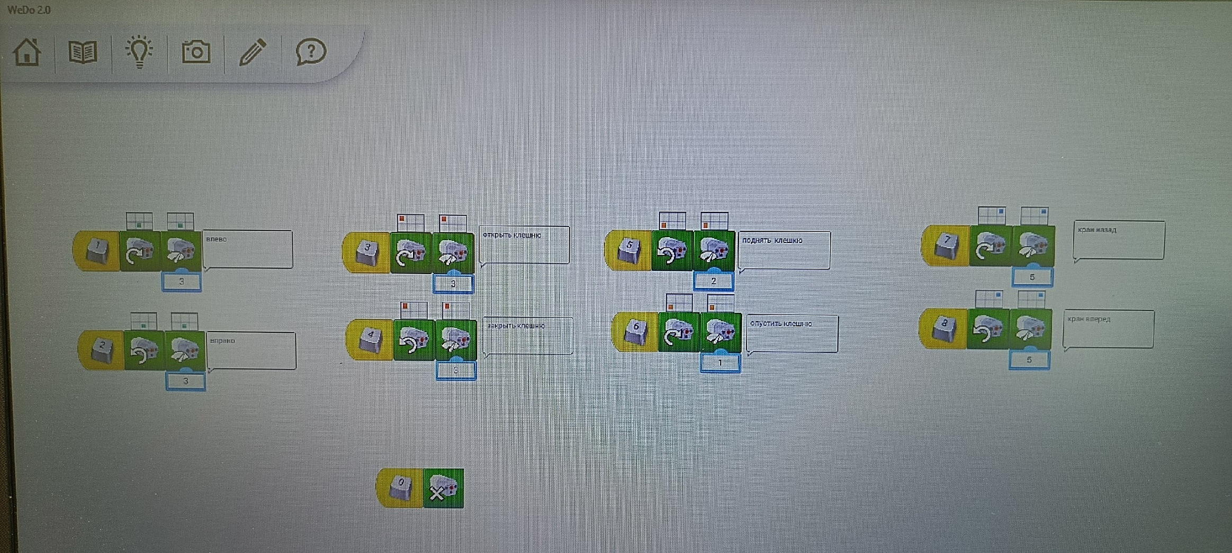
Кран управляется с клавиатуры компьютера.
При нажатии определенных кнопок кран выполняет то или иное действии

Slide 4
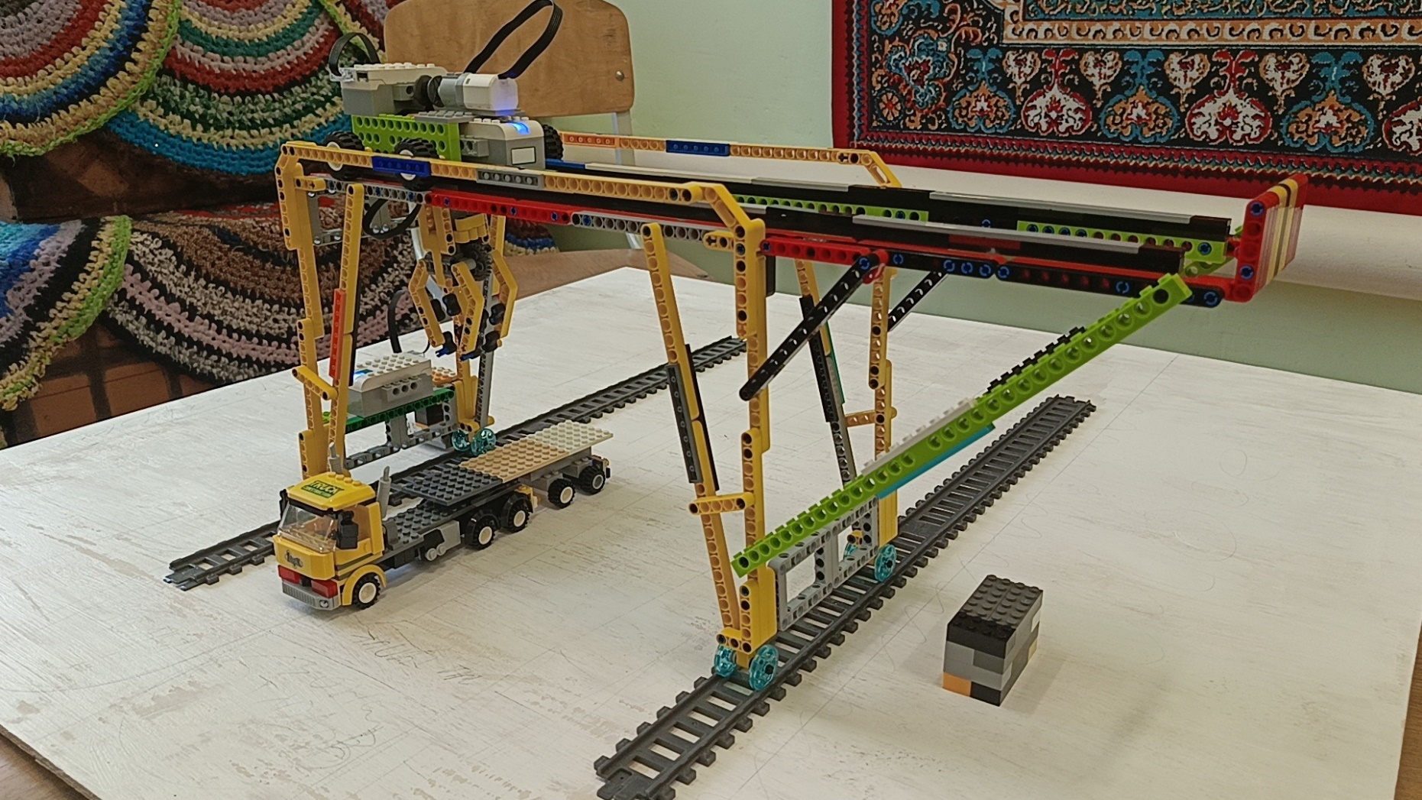
Кран управляется при помощи трёх смартхабов, к которым подключены 4 мотора
(2 смартхаба и 3 мотора отвечают за движение вагонетки и клешню, 1 смартхаб и 1 мотор в нижней части крана – за движение крана по рельсам.

Slide 5
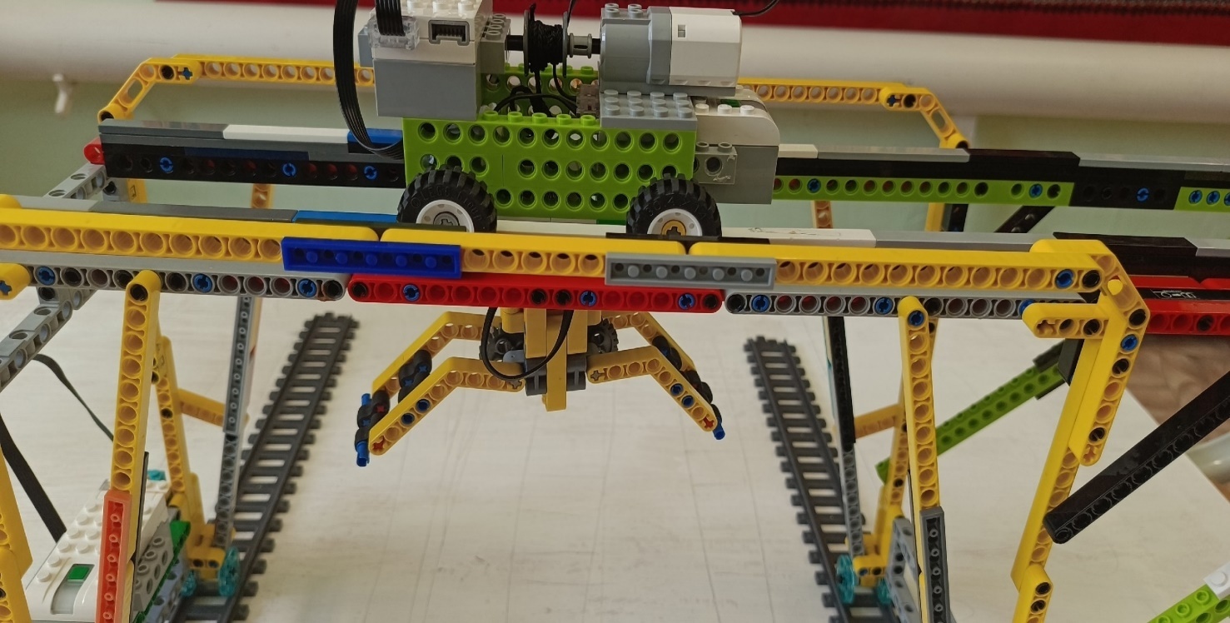
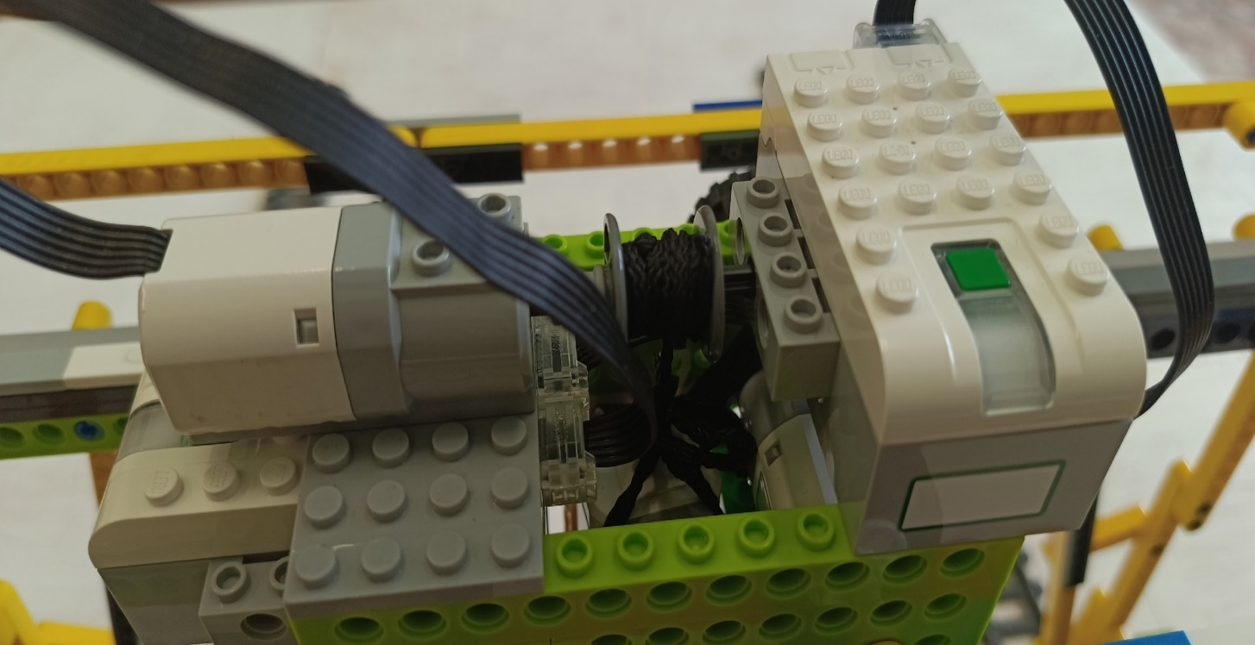
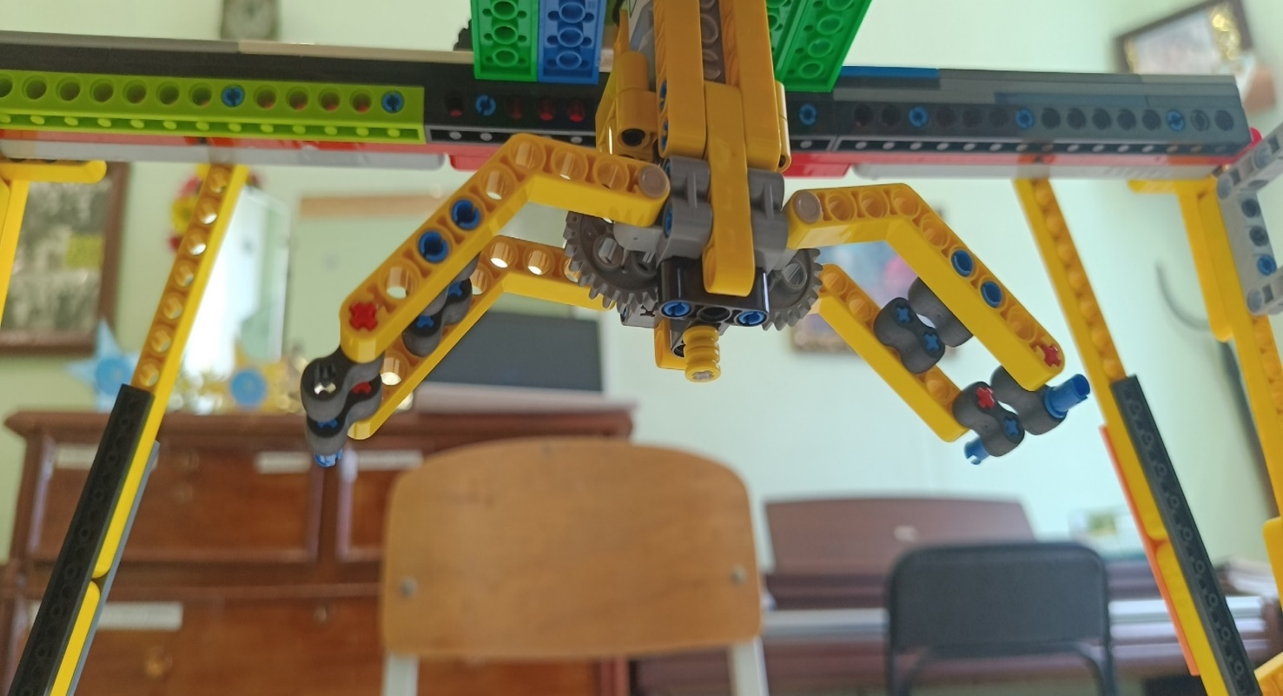
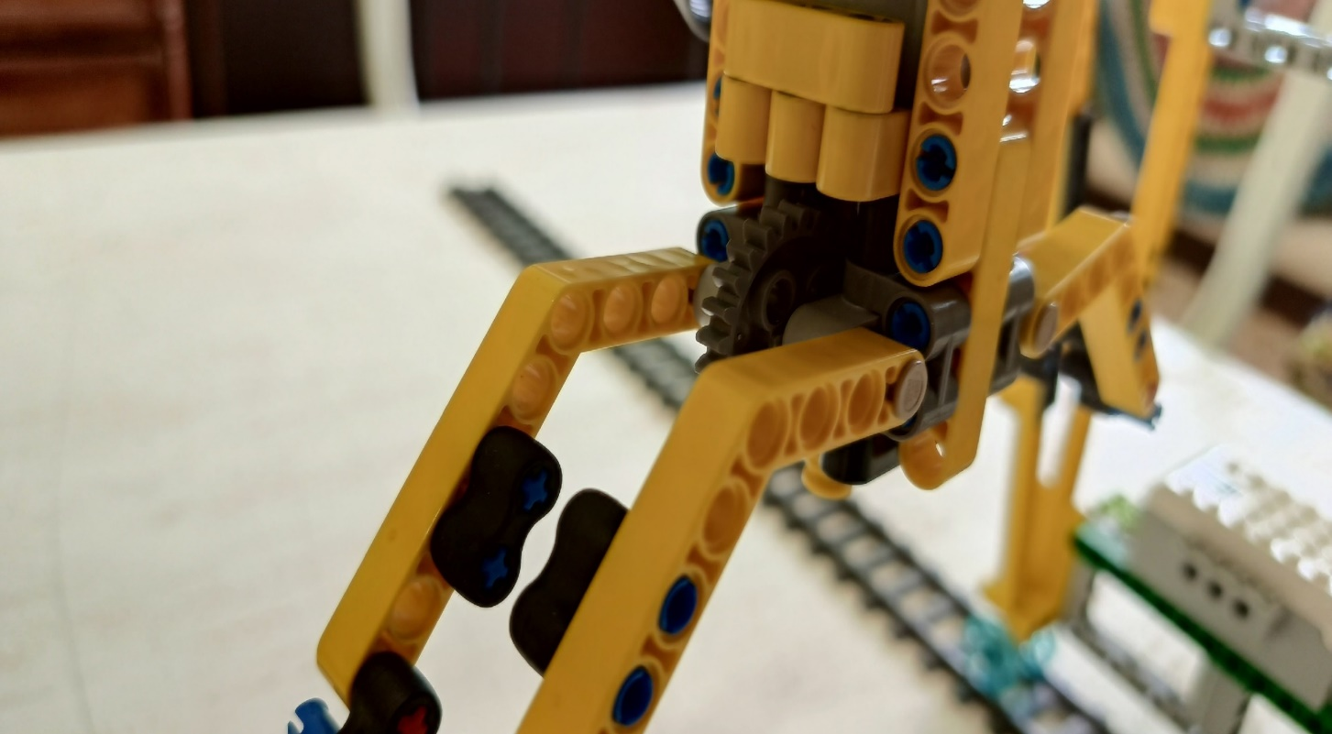
Вагонетка перемещается в по направляющим крана, движение передается напрямую от мотора к одному из колес. Раскрытие и закрытие клешни происходит через червячную передачу. Подъем и опускание клешни происходит за счет наматывания и разматывания троса на бобину. Бобина установлена на ось, установленную непосредственно в мотор.

Slide 6

Кран может выполнять действие в трёх плоскостях:
Движение самого крана по рельсам (вперёд-назад)
Движение вагонетки по направляющим (влево-вправо)
Подъем и опускание клешни (вверх-вниз)

Slide 7
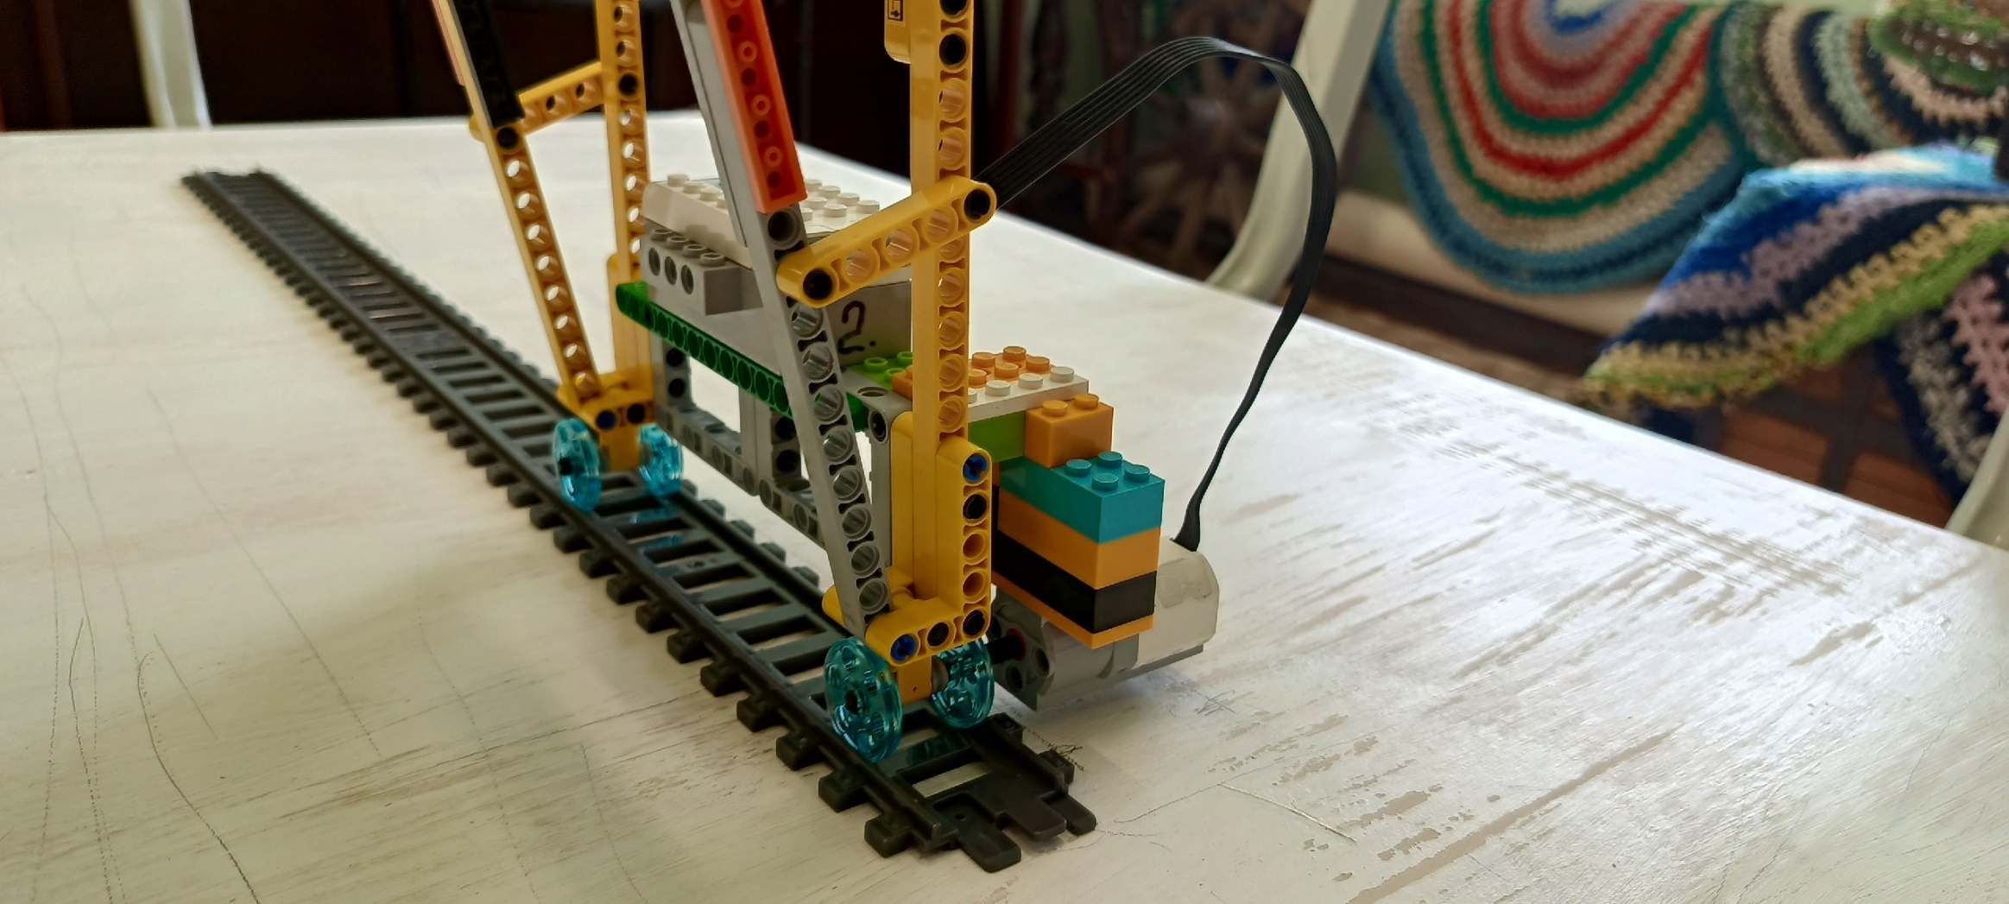
Для осуществления движения крана по рельсам мотор установлен на ось одной из колёсных пар

